Slide 1

Proyecto Integrador
Sistemas de Manufactura

Slide 2
Nombre Proyecto
Nombre: Nancy Paola Serratos Jimenez
Correo electrónico: l21140852@queretaro.tecnm.mx
Institución: TecNM Campus Querétaro
Profesor: Luis Alberto Angeles Hurtado
Tipo de proyecto aplicado (real) o teórico: real
Ahorros anualizados en USD: 925.89 USD
Ciudad: Querétaro, Querétaro
Fecha: 06/12/2024
Notes:
-Incluir esta información en la hoja el nombre del proyecto.
-Poner en esta Hoja el Nombre completo (como aparece en el acta de nacimiento) + Generación + Nombre del proyecto + Indicar si el proyecto es trabajado en equipo o individual + Ahorros anualizados en USD , Empresa o institución y correo electrónico.

Slide 3
Lista de herramientas mínimas de entrega

Slide 4
A3
Propuesta de Mejora
Plan y Beneficios
Notes:
Síntesis en el A3
Toda la información recolectada se sintetiza en el A3 de la siguiente manera:
Apartado 1: Definición del problema con el 5W2H.
Apartado 2: Resumen del swimlane y situación actual.
Apartado 3: Metas y objetivos específicos.
Apartado 4: Herramientas utilizadas (Ishikawa, árbol causal, Pareto) y breves descripciones de las causas raíces.
Apartado 5: Propuestas de mejora y cómo afectan las causas raíz.
Apartado 6: Plan de acción resumido con actividades, responsables y fechas.
Apartado 7: Problemas anticipados, medidas de control y lecciones aprendidas.

Slide 5
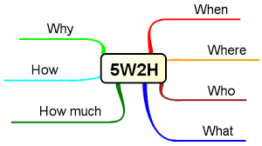
Antecedentes
El 27 de agosto del 2024 existieron problemas por la falta de una buena estandarización en el uso de herramientas de sistemas de manufactura para la resolución de problemas en el TECNM Campus Queretaro en la materia de sistemas de manufactura de séptimo semestre, los estudiantes tardaron 2 semanas en corregir los errores en actividades de Git Hub ya que hubo atrasos en la entrega y avance de actividades, se encontraron demasiados errores en las actividades entregadas, no se esta cumpliendo con el objetivo de 100% porcentaje de avance y 0% errores.
Notes:
1. Definición del Problema
Para empezar con nuestros proyectos, utilizamos la herramienta conocida como el 5W2H. Esta herramienta nos ayuda a definir el problema respondiendo preguntas clave:
¿Cuál es el problema?
¿Quién es el cliente (interno o externo) más afectado por el problema?
¿Cuáles son los criterios críticos en términos de calidad, entrega y costos?
¿Cuál es la medición del problema, si es que existe?
¿Dónde y cuándo fue observado el problema por primera vez?
¿Cuál es la magnitud del problema dentro del negocio?
Con esta información, hacemos un resumen completo del problema para incluirlo en la sección de antecedentes del A3.

Slide 6
Antecedentes
Notes:
1. Definición del Problema
Para empezar con nuestros proyectos, utilizamos la herramienta conocida como el 5W2H. Esta herramienta nos ayuda a definir el problema respondiendo preguntas clave:
¿Cuál es el problema?
¿Quién es el cliente (interno o externo) más afectado por el problema?
¿Cuáles son los criterios críticos en términos de calidad, entrega y costos?
¿Cuál es la medición del problema, si es que existe?
¿Dónde y cuándo fue observado el problema por primera vez?
¿Cuál es la magnitud del problema dentro del negocio?
Con esta información, hacemos un resumen completo del problema para incluirlo en la sección de antecedentes del A3.

Slide 7
Situación Actual
Actualmente existen varios cuellos de botella en actividades hechas en la herramienta VScode y GitHub.
Los alumnos descargaron un software donde se estarían trabajando actividades a lo largo del semestre en la materia de sistemas de manufactura, sin embargo comenzaron a presentar errores que tardan días en solucionarse, comentan que existe una deficiencia en los SOP´S ya que no incluyen instrucciones claras en caso de errores u omiten pasos para los nuevos usuarios de estos softwares.
Notes:
2. Una vez completada la definición del problema, procedemos a mapear el proceso utilizando el swimlane. Esta herramienta de mapeo identifica las áreas y pasos involucrados, las decisiones que se toman y cómo ocurre el proceso. Durante este mapeo, identificamos:
Operaciones manuales
Cuellos de botella
Tiempos asociados a cada paso
Si cada operación agrega valor, no agrega valor, o es una operación necesaria sin agregar valor
Finalizado el swimlane, realizamos un resumen de la situación actual, visualizando cómo estamos actualmente en este proceso o procedimientos.

Slide 8
Situación Actual
Notes:
2. Una vez completada la definición del problema, procedemos a mapear el proceso utilizando el swimlane. Esta herramienta de mapeo identifica las áreas y pasos involucrados, las decisiones que se toman y cómo ocurre el proceso. Durante este mapeo, identificamos:
Operaciones manuales
Cuellos de botella
Tiempos asociados a cada paso
Si cada operación agrega valor, no agrega valor, o es una operación necesaria sin agregar valor
Finalizado el swimlane, realizamos un resumen de la situación actual, visualizando cómo estamos actualmente en este proceso o procedimientos.

Slide 9

Metas y Objetivos
Objetivo: Evaluar y enseñar acerca de herramientas de sistemas de manufactura para la resolución de problemas aplicada en distintas áreas.
Meta: Contar con el 100% de cumplimiento de revisiones de avance y el 0% de errores en las revisiones.
Notes:
3. Objetivos SMART
Para asegurar el éxito en nuestros proyectos, establecemos objetivos SMART: Specific (Específico), Measurable (Medible), Achievable (Alcanzable), Relevant (Relevante) y Time-bound (Con límite de tiempo).
Specific (Específico): Definimos claramente qué queremos lograr, quién está involucrado, dónde y por qué es importante. Ejemplo: "Reducir el tiempo de procesamiento de órdenes en el departamento de ventas en un 20%."
Measurable (Medible): Establecemos criterios concretos para evaluar el progreso y el éxito. Ejemplo: "Reducir el tiempo de procesamiento de órdenes de 10 días a 8 días."
Achievable (Alcanzable): Aseguramos que el objetivo sea realista y posible con los recursos disponibles. Ejemplo: "Implementar un nuevo software de gestión de pedidos para lograr la reducción."
Relevant (Relevante): Nos aseguramos de que el objetivo sea significativo y alineado con los objetivos generales del negocio. Ejemplo: "Mejorar la satisfacción del cliente y aumentar las ventas repetitivas."
Time-bound (Con límite de tiempo): Definimos un plazo claro para la consecución del objetivo. Ejemplo: "Reducir el tiempo de procesamiento en un período de 6 meses."
Aplicación en el A3
Apartado 3: Establecemos metas y objetivos específicos y realizables.

Slide 10
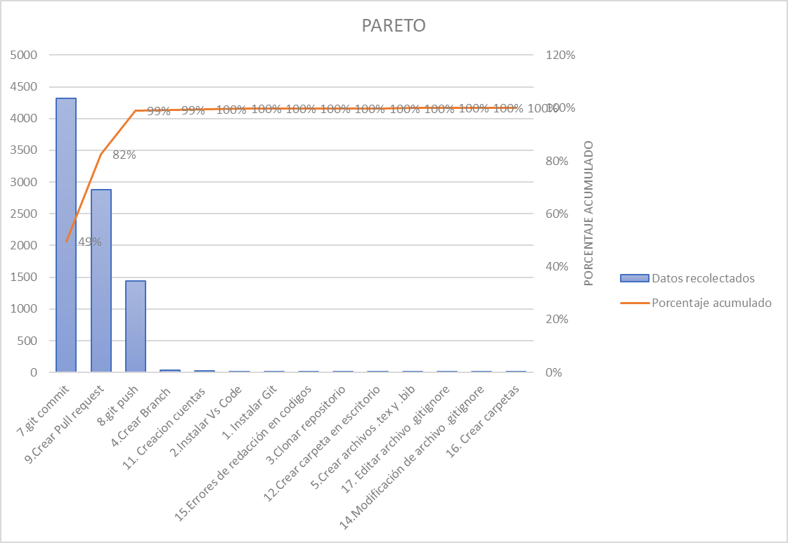
Análisis de Causa Raíz
Se implementaron tres herramientas y se obtuvo que dos actividades 80% de los retrasos en las actividades que fueron hacer commit y hacer el pull request, así como la causa raíz y la contra medida de esta.
Notes:
4. Análisis de Causa Raíz
Para el análisis de causa raíz utilizamos la primera de las tres herramientas principales:
Ishikawa: Aquí se enuncia brevemente el problema (efecto) y se identifican las causas raíz utilizando las 6M (Mano de obra, Máquinas y herramientas, Metodologías, Mediciones, Materiales y Medio ambiente). Evitamos utilizar "no" y "falta“ ya que estas palabras nos indican que debemos de indagar más en la causa raíz para ser más específicos.

Slide 11
Análisis de Causa Raíz
Notes:
4. Análisis de Causa Raíz Árbol causal
Para el análisis de causa raíz utilizamos la segunda herramienta principal:
Árbol Causal: Trabajamos en conjunto con Ishikawa para identificar y confirmar las causas raíz mediante los 5 porqués. Proponemos contramedidas que posteriormente se documentarán en el brainstorming.

Slide 12
Análisis de Causa Raíz
Notes:
4. Análisis de Causa Raíz Árbol causal
Para el análisis de causa raíz utilizamos la segunda herramienta principal:
Árbol Causal: Trabajamos en conjunto con Ishikawa para identificar y confirmar las causas raíz mediante los 5 porqués. Proponemos contramedidas que posteriormente se documentarán en el brainstorming.

Slide 13
Análisis de Causa Raíz
Notes:
4. Análisis de Causa Raíz
Para el análisis de causa raíz utilizamos la tercera de las tres herramientas principales:
Pareto: Cuantificamos las causas raíz, identificando las más frecuentes para aplicar el principio 80/20 (atacar el 20% de las causas que generan el 80% de los problemas).
Las tres herramientas de análisis de causa raíz funcionan muy bien trabajando en su conjunto para mostrar todas las posibles causas raíz, las contramedidas y la frecuencia en las que tienen su ocurrencia., y considerar que al menos una de las 3 puede estar presente en el proyecto de acuerdo con la naturaleza de este.
También podemos utilizar herramientas estadísticas como R&R, ANOVA y CPK para un análisis más completo del plan de medición.

Slide 14
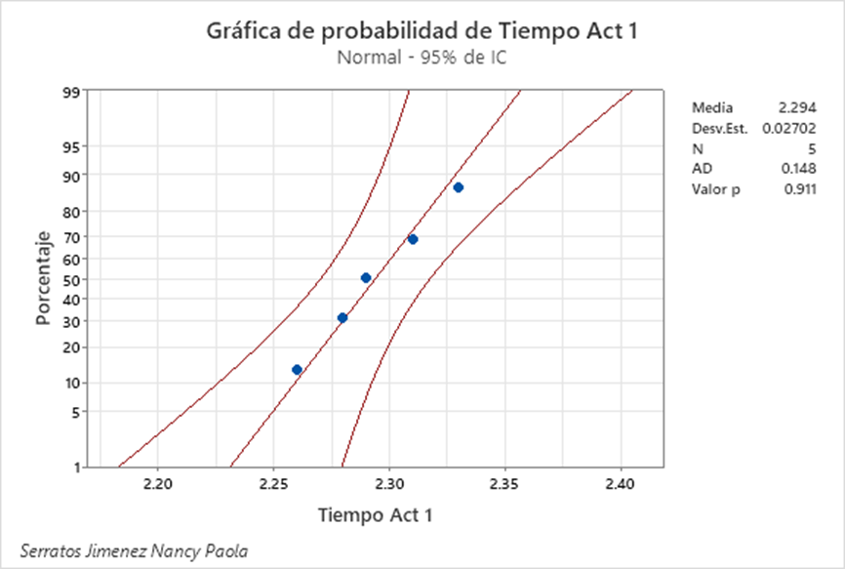
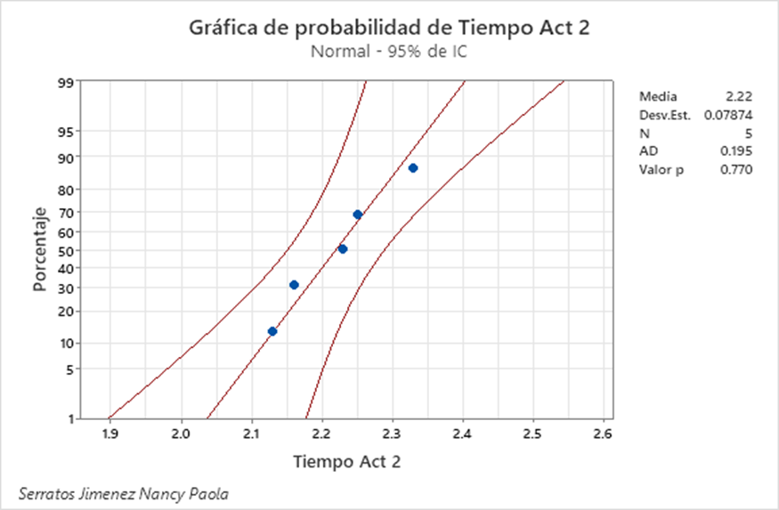
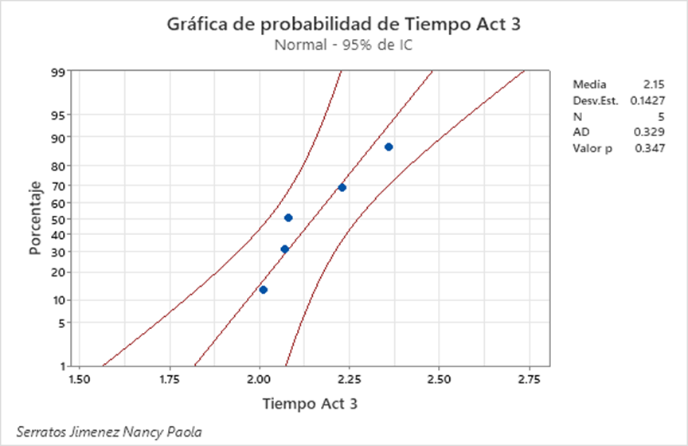
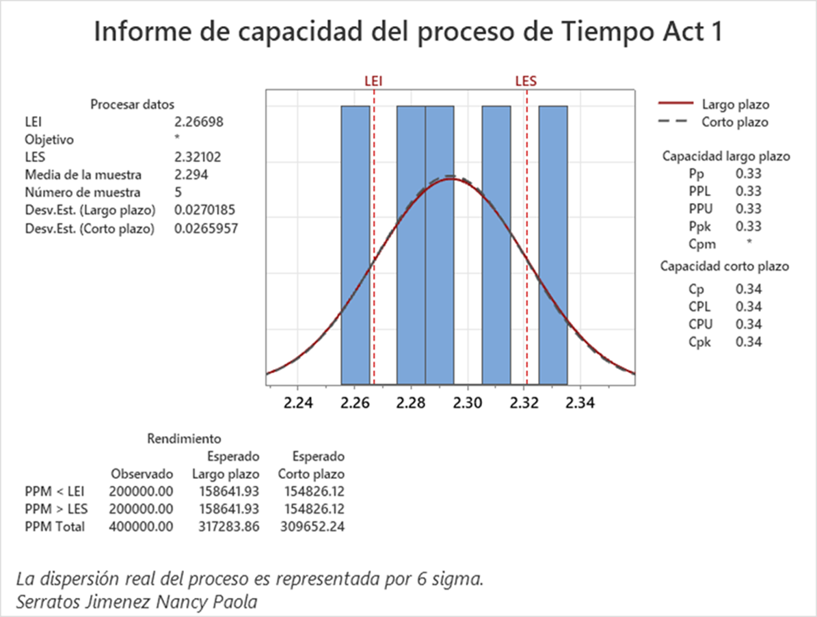
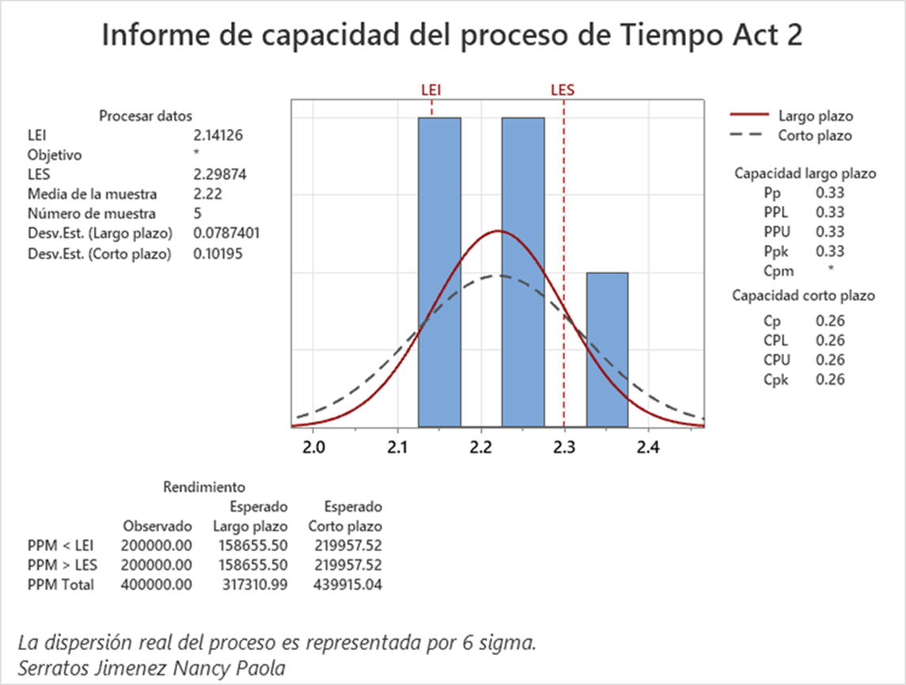
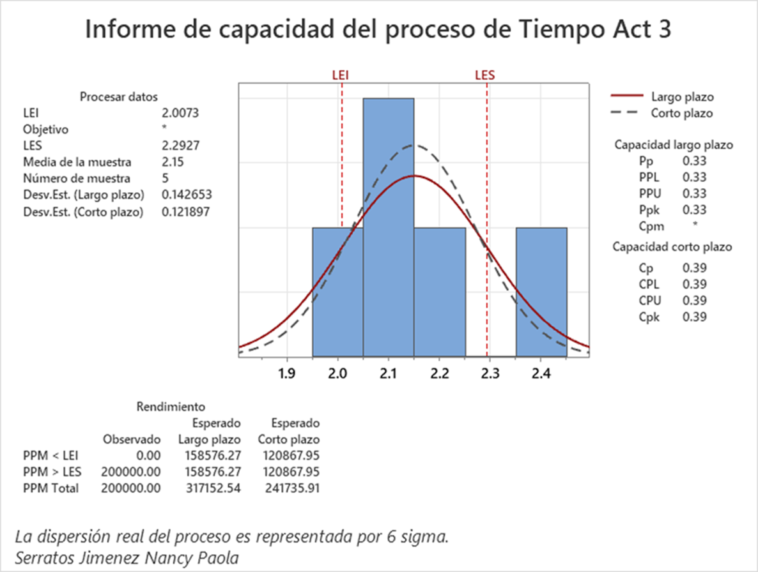
Pruebas Normalidad, Cp y Cpk
Los resultados muestran que tenemos una distribución normal en las tres actividades.
La capacidad potencial a corto plazo no cumple ya que esta a un nivel por debajo de 1 en las tres actividades lo que nos indica que tenemos una capacidad insuficiente y problemas de dispersión, esta fuera de los limites de especificación , pasa lo mismo con la capacidad real a corto plazo que esta por debajo de 1, existe un incumplimiento y por tanto el centrado esta mal.
El nivel de sigma es de 1.02,0.78 y 1.17 ,muy alejado del nivel deseado lo que quiere decir que hay mucho que trabajar en las actividades.
Tamaño de muestra de las actividades:
Actividad 1: El tamaño de muestra de la actividad 1 obtenido es de 110
Actividad 2: El tamaño de muestra de la actividad 2 obtenido es de 95
Actividad 3: El tamaño de muestra de la actividad 3 obtenido es de 136.
Lo que nos demuestra que son demasiadas muestras de cada una de las actividades, es necesario implementar mejoras para ahorrar costos de la toma de tantas muestras.

Slide 15
Propuesta de Mejora
Las mejoras fueron propuestas por alumnos que presentaban problemas similares en la realización de las actividades.
1) Revisar que los commits se estén haciendo desde la branch correcta.
2) Verificar pasos previos a realizar antes de las actividades.
3)Complementar los Sops con soluciones en caso de que se presente un error.
4)Verificar la conexión a internet.
5)Pedir retroalimentación a compañeros que ya hayan realizado la actividad.
6)Consultar al profesor sobre el error presentado.
Notes:
5. Plan de Implementación
Una vez identificadas, analizadas y medidas las causas raíz, iniciamos nuestro plan de implementación:
Realizamos un brainstorming utilizando la técnica 635 (6 personas, 3 ideas por persona, 5 minutos) para generar la mayor cantidad de ideas posibles.

Slide 16
Plan de Acción
Se establecieron dos actividades necesarias con el responsable de estas para la solución de los problemas que es el área de Actividades en VScode, además de observaciones que ayudaran a que los errores sean cada vez menos comunes.
En las observaciones se aclara que los errores se disminuyeron en ambas actividades sin embargo en la entrega de commit siguen presentándose problemas por que los alumnos modifican el repositorio de clase y estos errores no dejan que los demás creen un pull request, se hizo una propuesta para tratar de solucionar el problema al 100%.
Notes:
6 Plan de Implementación
Evaluamos las propuestas para verificar su viabilidad en términos de presupuesto, recursos y personal.
Elaboramos un plan de acción detallado con la oportunidad, acción, responsable, fecha de ejecución, avances y observaciones.

Slide 17
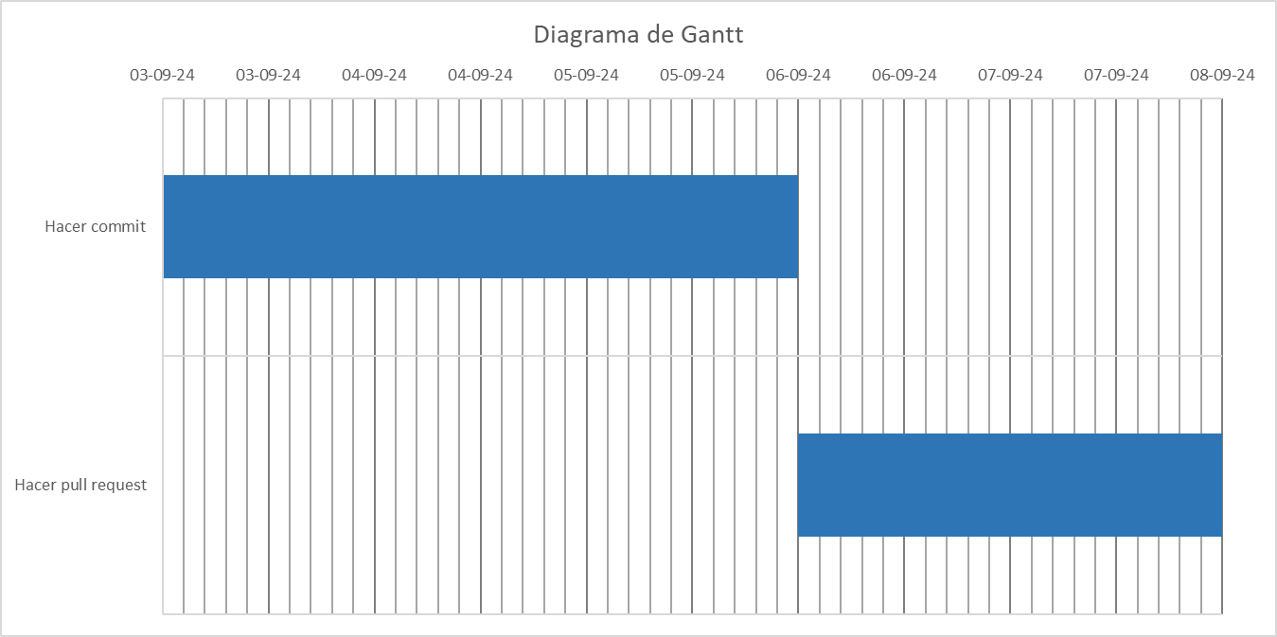
Plan de trabajo y recursos
Las actividades que causaron el 80% de retrasos se solucionaron entre 2 a 3 días hábiles después de presentarse y están a cargo del área de Actividades en VScode.
© LSS International. Todos los derechos reservados. Se prohíbe la reproducción total o parcial por cualquier método.
Notes:
7. Plan de Control
El plan de control documenta cómo controlaremos las causas raíz identificadas:
Definimos la etapa o paso a controlar, el parámetro crítico, los límites de especificación, el método de medición, y el método de control.
Establecemos el tamaño y frecuencia de la muestra, quién realiza la medición y dónde se almacena la información.
Documentamos esto en un SOP (Procedimiento Estándar de Trabajo).

Slide 18
Plan de Control y Seguimiento
Después de la repetición de las actividades y la constante practica se tuvo una disminución en los errores de las dos actividades.
Se generaron varias retroalimentaciones en las clases, de manera individual y grupal que ayudaron a que los problemas presentados fueran solucionados y se disminuyera su recurrencia.
Durante la clase el profesor impuso una penalización para evitar que los alumnos modificaran el repositorio y siguieran ocasionando problemas para hacer pull request, sin embargo aunque el problema disminuyo aun se presentaron varios casos de errores para hacer pull request.
© LSS International. Todos los derechos reservados. Se prohíbe la reproducción total o parcial por cualquier método.
Notes:
7. Plan de Control
El plan de control documenta cómo controlaremos las causas raíz identificadas:
Definimos la etapa o paso a controlar, el parámetro crítico, los límites de especificación, el método de medición, y el método de control.
Establecemos el tamaño y frecuencia de la muestra, quién realiza la medición y dónde se almacena la información.
Documentamos esto en un SOP (Procedimiento Estándar de Trabajo).

Slide 19
Ahorros Generados
Se disminuyeron los errores en hacer commits y pull request sin embargo aun siguen siendo comunes entre los estudiantes y aun no saben hacer buen uso de las herramientas para la resolución de problemas y por la falta de capacidad de seguir instrucciones y la deficiencia de algunos SOP´S algunos alumnos siguen cometiendo errores.
Los ahorros anualizados de las actividades considerando las muestras que se ahorrarían si se hace la implementación de mejoras en las actividades son: de la actividad 1 se ahorrarían 107 muestras , de la actividad 2 se ahorrarían 92 muestras, de la actividad 3 se ahorrarían 128 muestras con la implementación de las mejoras. Considerando esto los ahorros anualizados serian de 925.89 USD tomando en consideración la comida de los días que tenia que esperar 5 horas libres para tener la clase y el traslado de los días que solo tenia esta clase.
Notes:
6. Evaluación de Beneficios Financieros
Evaluamos los beneficios financieros del proyecto en términos de ahorros, incremento de piezas, productividad y evitar la pérdida de clientes, traduciendo todo esto en dólares proyectados anualmente.

Slide 20
Lecciones Aprendidas
Aprendizajes y reflexiones del proyecto:
La implementación en un problema real me ayudo a comprender mas allá de la teoría como es que se hace uso distintas herramientas para la solución de problemas.
Tengo poca experiencia en la realización de problemas de este tipo, pero ahora se me facilitara mas la aplicación de herramientas y la comprensión de su aplicación en distintos proyectos y problemas.
Esta clase me ayudo a reforzar conocimientos importantes que no se vieron a detalle en materias pasadas y que forman parte de herramientas y conocimientos indispensables para un ingeniero industrial.
Notes:
Poner las lecciones aprendidas sobre el proyecto reallas herramientas y experiencias ganadas o relacionadas con lecciones sobre eventualidades o situaciones que debieron ser obstáculos en el proyecto y como fueron superadas.

Slide 21

Foto de Equipo Implementador

